Slide 1
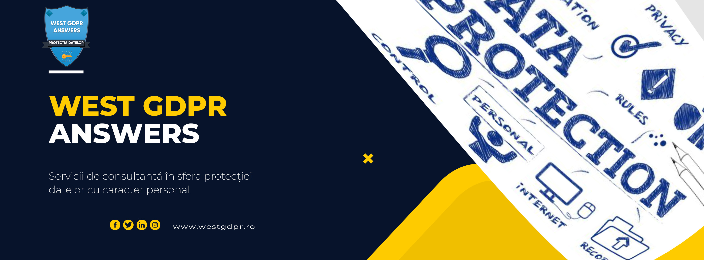
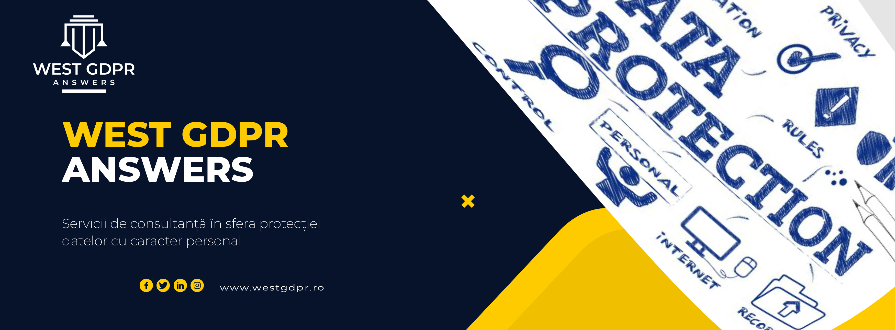

Slide 2

TRAINING GDPR
Partea a II-a

Slide 3

Drepturile persoanei vizate
*
Articolele 15-22 din GDPR

Slide 4

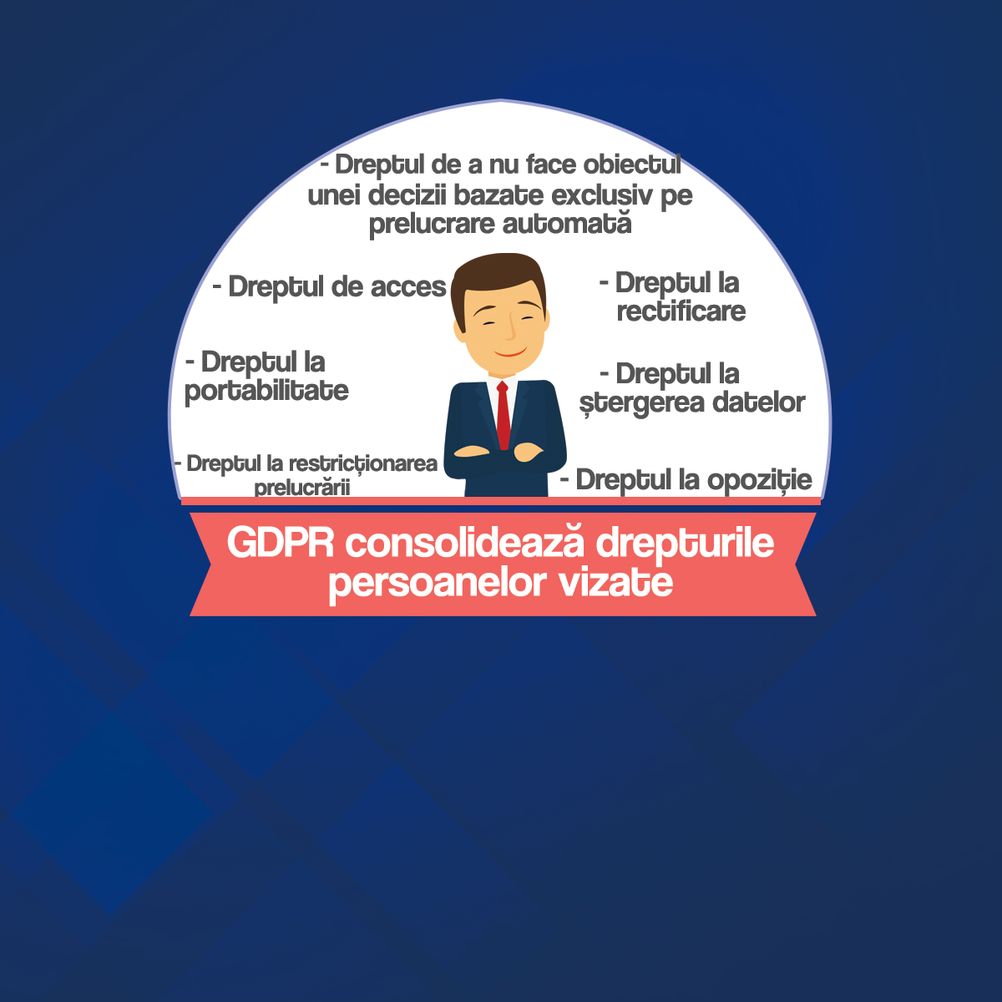

Slide 5
Dreptul de acces al persoanei vizate
Persoana vizată are dreptul de a primi accesul asupra datelor sale cu caracter personal, care au fost furnizate operatorului de date / persoanei împuternicite.
Totodată, persoana vizată are dreptul de a primi o confirmare a faptului că se prelucrează date cu caracter personal referitoare la persoana sa sau nu.

Slide 6

Dreptul la rectificare (corectare)
Persoana vizată are dreptul de a obține din partea operatorului, fără întârzieri nejustificate, rectificarea datelor cu caracter personal inexacte referitoare la persoana sa.
Ținându-se seama de scopurile prelucrării, persoana vizată poate obține completarea datelor cu caracter personal incomplete, inclusiv prin furnizarea unei declarații suplimentare.
Prelucrarea unor date cu caracter personal inexacte poate avea consecințe nedorite la adresa persoanei vizate.

Slide 7
Dreptul la rectificare (corectare)
Operatorul trebuie să ia toate măsurile necesare pentru a se asigura că datele cu caracter personal sunt exacte, și acolo unde este necesar, să fie actualizate.
Ținându-se seama de scopurile prelucrării, datele cu caracter personal inexacte, trebuie să fie șterse sau rectificate, fără întârzieri nejustificate.

Slide 8

Dreptul la ștergerea datelor (‘’dreptul de a fi uitat‘’)
Conform prezentului regulament, persoana vizată are dreptul de a obține ștergerea datelor cu caracter personal referitoare la persoana sa, fără întârzieri nejustificate.
Este imperios necesar să fie îndeplinite anumite condiții, pentru ca operatorul să dispună realizarea operațiunii de ștergere a datelor cu caracter personal.

Slide 9

Dreptul la restricționarea prelucrării
Persoana vizată are dreptul de a obține restricționarea prelucrării datelor cu caracter personal referitoare la persoana sa, atunci când se aplică anumite condiții.
Ce înseamnă de fapt restricționarea prelucrării?
Restricționarea prelucrării înseamnă faptul că operatorul nu mai poate să realizeze orice operațiune de prelucrare, care este corelată cu prelucrarea propriu-zisă, cu excepția stocării.

Slide 10
Dreptul la restricționarea prelucrării
Atunci când persoana vizată își exercită dreptul la restricționarea prelucrării, operatorul se află în incapacitatea de a mai realiza orice operațiune asupra datelor cu caracter personal, cu excepția stocării.

Slide 11

Dreptul la portabilitate
Persoana vizată are dreptul de a primi datele pe care le-a furnizat operatorului, într-un format structurat, utilizat în mod curent și care poate fi citit automat.
Totodată, persoana vizată are dreptul de a transfera datele sale cu caracter personal către un alt operator, fără obstacole din partea operatorului căruia i-au fost furnizate în fază inițială datele cu caracter personal.

Slide 12

Dreptul la portabilitate
De exemplu, datele cu caracter personal pot fi furnizate persoanei vizate în format PDF.

Slide 13

Dreptul la opoziție (‘’dreptul de a se opune prelucrării’’)
Persoana vizată are dreptul de a se opune prelucrării datelor cu caracter personal referitoare la persoana sa.
Atunci când persoana vizată își exercită dreptul de a se opune prelucrării, operatorul nu mai poate să prelucreze datele cu caracter personal referitoare la persoana vizată, cu excepția cazului în care demonstrează că are interese legitime care prevalează în fața intereselor sau drepturilor și libertăților fundamentale ale persoanelor vizate.

Slide 14
Dreptul la opoziție (‘’dreptul de a se opune prelucrării’’)
Atunci când prelucrarea datelor cu caracter personal are drept scop marketingul direct, persoana vizată are dreptul de a se opune prelucrării în acest scop a datelor cu caracter personal care o privesc, inclusiv creării de profiluri, în măsura în care este legată de marketingul direct respectiv.

Slide 15

Procesul decizional individual automatizat, inclusiv crearea de profiluri
Persoana vizată are dreptul de a nu face obiectul unei decizii bazate exclusiv pe prelucrare automată, inclusiv crearea de profiluri, care produce efecte juridice care o privesc sau care o afectează în mod similar într-o măsură semnificativă.

Slide 16
Procesul decizional individual automatizat, inclusiv crearea de profiluri
Ce înseamnă un proces decizional individual automatizat, inclusiv crearea de profiluri?
Reprezintă o prelucrare, ce este realizată prin mijloace automate și, de obicei, fără intervenție umană.
Persoana vizată are dreptul de a obiecta și de a cere intervenția umană, în cazul în care datele sale cu caracter personal sunt prelucrate prin mijloace automatizate.

Slide 17
Cum îmi exercit drepturile în calitate de persoană vizată?
*

Slide 18
Persoanele vizate își pot exercita drepturile ce le revin în temeiul articolelor 15-22 din GDPR, prin intermediul unei cereri scrise, datate si semnate.
Cererea trebuie să fie transmisă Responsabilului cu Protecția Datelor, care este desemnat de către operatorul de date.
Cererea poate fi transmisă atât pe suport de hârtie, cât și în format electronic, atunci când este oportun.

Slide 19
De obicei, operatorii de date ar trebui să aibă publicat pe webiste-ul lor un model pentru exercitarea drepturilor ce le revin persoanelor vizate.
Acest model reprezintă, de fapt, un draft pe care persoanele vizate trebuie să îl completeze cu datele lor cu caracter personal în vederea exercitării drepturilor acestora.
Operatorii de date au obligația de a soluționa cererile înaintate de către persoanele vizate în maximum 30 de zile de la primirea acestora.

Slide 20
În cazul în care operatorii de date au nevoie de mai mult timp pentru a soluționa cererea, termenul de soluționare aferent cererilor poate fi prelungit cu maximum două luni. Operatorul de date trebuie să informeze persoana vizată cu privire la prelungirea termenului de soluționare al cererii, dacă este cazul.
În cazul în care cererile din partea persoanei vizate sunt în mod vădit nefondate sau excesive, în special din cauza caracterului lor repetitiv, operatorul de date poate:
a) fie să perceapă o taxă rezonabilă (ex: 5 lei) ținând cont de costurile administrative pentru furnizarea informațiilor sau a comunicării sau pentru luarea măsurilor solicitate;
b) fie să refuze să dea curs cererii.

Slide 21

Securitatea datelor cu caracter personal
Articolul 32 din GDPR

Slide 22
Având în vedere stadiul actual al dezvoltării, costurile implementării și natura, contexturile și scopurile prelucrării, precum și riscurile cu diferite grade de probabilitate și gravitate asupra drepturilor și libertăților fundamentale ale persoanelor fizice, operatorul și persoana împuternicită de acesta implementează măsuri tehnice și organizatorice pentru asigurarea unui nivel de securitate corespunzător în raport cu aceste riscuri, care pot să includă, printre altele, după caz:
Pseudonomizarea și criptarea datelor cu caracter personal;
Asigurarea disponibilității, confidențialității, integrității și rezistenței serviciilor și sistemelor de prelucrare;

Slide 23
Asigurarea capacității de restabilire a disponibilității datelor cu caracter personal și accesul în timp util la acestea, în cazul în care are loc un incident de natură fizică sau tehnică;
Un proces de testare, evaluare și apreciere periodice ale eficacității măsurilor tehnice și organizatorice adoptate pentru a garanta securitatea prelucrării.
La evaluarea nivelului adecvat de securitate, se ține seama în special de riscurile prezentate de prelucrare, generate în special, în mod accidental sau ilegal, de distrugerea, pierderea, modificarea, divulgarea neautorizată sau accesul neautorizat la datele cu caracter personal transmise, stocate sau prelucrate într-un alt mod.

Slide 24
Operatorul și persoana împuternicită de acesta iau măsuri pentru a se asigura că orice persoană fizică care acționează sub autoritatea operatorului sau a persoanei împuternicite și care are acces la date cu caracter personal nu le prelucrează decât la cererea operatorului, cu excepția cazului în care dreptul Uniunii sau dreptul intern îl obligă să realizeze această chestiune.

Slide 25

Exemple concrete de măsuri tehnice și organizatorice
Prelucrarea datelor cu caracter personal într-un mod care asigură securitatea acestora

Slide 26

Măsuri tehnice și organizatorice aferente datelor cu caracter personal prelucrate pe suport de hârtie

Slide 27
Măsuri tehnice și organizatorice pentru protejarea datelor prelucrate pe suport de hârtie
Limitarea accesului personalului la datele cu caracter personal referitoare la persoanele vizate.
Personalul va avea acces la datele cu caracter personal ale persoanelor vizate doar în baza principiului ,,need to know” (nevoia de a cunoaște).
Angajații trebuie să aibă acces doar la datele cu caracter personal de care au nevoie în vederea îndeplinirii atribuțiilor de serviciu.

Slide 28
Măsuri tehnice și organizatorice pentru protejarea datelor prelucrate pe suport de hârtie
Instituirea unor niveluri de acces în raport cu datele cu caracter personal.
Accesul în interiorul camerei/încăperii în care sunt stocate datele cu caracter personal se va realiza doar pe baza unei chei/cartele.
Datele cu caracter personal ar trebui să fie stocate/păstrate în dulapuri de metal. Accesul la acestea ar trebui să fie permis tot pe baza unei chei.
Camerele în cadrul cărora sunt stocate datele cu caracter personal ar trebui să fie aerisite periodic, pentru a evita degradarea acestor documente.

Slide 29
Măsuri tehnice și organizatorice pentru protejarea datelor prelucrate pe suport de hârtie
Spre exemplu, este recomandat ca datele cu caracter personal să nu fie păstrate/stocate la subsolul clădirii pentru a le proteja în fața dezastrelor naturale (inundații).
Operațiunea de ștergere a datelor cu caracter personal, ce sunt stocate în format fizic se va realiza cu ajutorul distrugătorului de documente.
Orice incident de încălcare a securității datelor va fi raportat de către angajați Responsabilului Cu Protecția Datelor sau conducerii.

Slide 30

Măsuri tehnice și organizatorice pentru protejarea datelor prelucrate în format electronic
Criptarea datelor cu caracter personal.
Păstrarea unei liste aferente cheilor de criptare și decriptare a datelor cu caracter personal.
Utilizarea unor parole de acces pentru sistemele desktop, cu scopul de a preveni accesul neautorizat la acestea.
Parola trebuie să fie suficient de puternică și secretă (literă mare, literă mică + cifre + caractere speciale).
Blocarea / închiderea sistemului desktop în momentul încetării utilizării acestuia.

Slide 31
Măsuri tehnice și organizatorice pentru protejarea datelor prelucrate în format electronic
Păstrarea unei copii de siguranță (a unui back-up) a datelor cu caracter personal.
Prin faptul că dețineți un back-up adecvat, dumneavoastră aveți posibilitatea de a diminua efectele unei eventuale breșe de siguranță.
În cazul în care are loc o încălcare a securității datelor cu caracter personal, funcționarea zilnică a operatorului nu va fi afectată dacă acesta deține o copie de siguranță adecvată.

Slide 32
Măsuri tehnice și organizatorice pentru protejarea datelor prelucrate în format electronic
Este recomandat ca back-up-ul să fie păstrat pe un server diferit decât cel unde se desfășoară activitățile de prelucrare principale.
Astfel, în cazul în care are loc o breșă de securitate, back-up-ul nu va fi afectat de aceasta.
Angajații care utilizează sisteme desktop nu ar trebui să descarce, instaleze sau să utilizeze programe software neautorizate.
Angajații care folosesc sisteme desktop la locul de muncă nu ar trebui să acceseze link-uri care nu sunt securizate. Sistemele desktop ar trebui să fie utilizate de către angajați doar pentru îndeplinirea atribuțiilor de serviciu, care le revin în conformitate cu fișa postului și cu procedurile operaționale.

Slide 33
Măsuri tehnice și organizatorice pentru protejarea datelor prelucrate în format electronic
Securitizarea rețelei Wi-Fi.
Protejarea sistemelor desktop prin utilizarea de antiviruși și a unor sisteme adecvate de detectare anti-malware.
Criptarea partițiilor aferente hard-disk-ului prin utilizarea unui software gratuit (de exemplu – Veracrypt).
Criptarea partițiilor face ca datele de pe hard-disk să devină neinteligibile, în cazul în care sistemul desktop este furat/pierdut.

Slide 34
Măsuri tehnice și organizatorice pentru protejarea datelor prelucrate în format electronic
Ștergerea datelor cu caracter personal de pe sistemele desktop trebuie să se realizeze într-un mod securizat, prin intermediul unui software gratuit (de exemplu – Eraser).
De ce avem nevoie de un software pentru a realiza o ștergere securizată a datelor cu caracter personal?
Ei bine, datele cu caracter personal ce sunt șterse într-un mod obișnuit (prin eliminarea acestora, inclusiv din ,,Recycle Bin”) pot fi recuperate în orice moment de către un specialist din domeniul IT.

Slide 35
Măsuri tehnice și organizatorice pentru protejarea datelor prelucrate în format electronic
Orice observație relevantă sau orice potențial risc pentru siguranța datelor cu caracter personal aflate pe laptop trebuie comunicat/ă imediat departamentului de IT și Responsabilului cu Protecția Datelor.

Slide 36
Cum se realizează criptarea/decriptarea datelor cu caracter personal?

Slide 37
Sistemul prin intermediul căruia se păstrează evidența și trasabilitatea cheilor de criptare și decriptare a datelor cu caracter personal

Slide 38
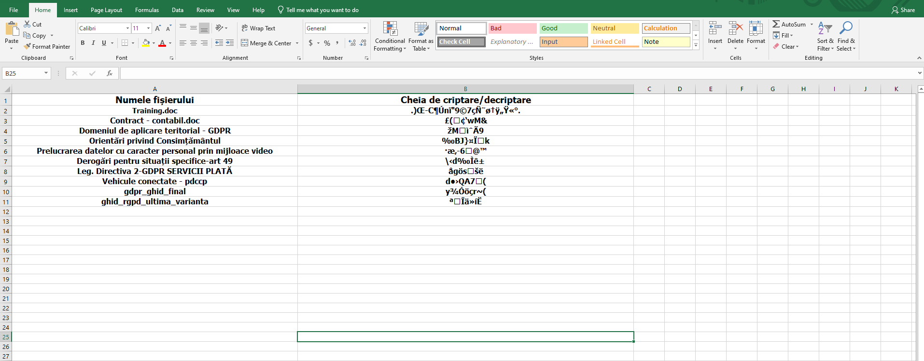
Sistemul prin intermediul căruia se păstrează evidența și trasabilitatea cheilor de criptare și decriptare a datelor cu caracter personal

Slide 39

Încălcarea securității datelor cu caracter personal (breșă de securitate)

Slide 40
Încălcarea securității datelor cu caracter personal (breșă de securitate)
Încălcarea securității datelor cu caracter personal înseamnă o încălcare a securității care duce, în mod accidental sau ilegal, la distrugerea, pierderea, modificarea, sau divulgarea neautorizată a datelor cu caracter personal transmise, stocate sau prelucrate într-un alt mod, sau la accesul neautorizat la acestea.

Slide 41
Încălcarea securității datelor cu caracter personal (breșă de securitate)
*
Breșa de securitate poate genera încălcarea confidențialității, integrității sau disponibilității datelor cu caracter personal.
« Încălcarea confidențialității » - în cazul în care există o divulgare neautorizată sau accidentală sau acces la date cu caracter personal.
« Încălcare a integrității » - în cazul în care există o modificare neautorizată sau accidentală a datelor cu caracter personal.
« Încălcarea disponibilității » - în cazul în care există o pierdere accidentală sau neautorizată a accesului la datele cu caracter personal sau are loc distrugerea acestora.

Slide 42
Exemple concrete de breșe de securitate
Exemplul 1
Un angajat de la compania XYZ își pierde laptop-ul de serviciu, acesta fiindu-i furat în timp ce se deplasa de la locul de muncă către locuința sa. Pe laptop-ul respectiv erau stocate date cu caracter personal referitoare la clienții companiei. Laptop-ul nu era securizat într-un mod corespunzător, iar datele cu caracter personal ce erau stocate pe acesta nu erau criptate. Pe laptop erau procesate inclusiv date personale sensibile referitoare la clienții companiei. Astfel, riscurile la adresa drepturilor și libertăților persoanelor vizate au fost ridicate. Datele cu caracter personal referitoare la clienții companiei au fost recuperate prin intermediul datelor stocate în format fizic. Această acțiune a durat 3 zile lucrătoare și a atenuat efectele negative ale breșei de siguranță. Această breșă de securitate a generat pierderea disponibilității și confidențialității datelor cu caracter personal. Dat fiind faptul că nu cunoaștem intențiile persoanei care a furat laptop-ul, putem presupune faptul că poate avea loc și o încălcare a integrității datelor, deoarece laptop-ul era conectat la baza de date a companiei.

Slide 43
Exemple concrete de breșe de securitate
Exemplul 2
Un angajat al băncii ABC a făcut publice datele unui client al băncii pe o rețea de socializare. Datele se refereau la numele, prenumele și adresa de e-mail a persoanei respective. Totodată, pe lângă aceste date, era anexat și un mesaj cu caracter defăimător la adresa persoanei vizate. Breșa de securitate a fost susceptibilă de a genera riscuri ridicate la adresa drepturilor și libertăților persoanei vizate, din cauza consecințelor ce ar putea rezulta din acțiunea realizată de către angajatul băncii. Breșa de securitate a generat încălcarea confidențialității datelor cu caracter personal. În această speță, operatorul trebuia să își ia toate măsurile pentru a se asigura că toate persoanele fizice care se află sub autoritatea acestuia, și care au acces la date cu caracter personal, nu le prelucrează decât la cererea operatorului.

Slide 44
Exemple concrete de breșe de securitate
Exemplul 3
Organizația X a fost ținta unui atac de tip ransomware. Atacatorul a reușit să obțină accesul la baza de date referitoare la clienții companiei. Organizația deținea un back-up adecvat în raport cu datele cu caracter personal referitoare la clienții săi, iar datele erau criptate conform ultimelor standarde în materie de criptare. Operatorul (adică organizația X) a păstrat lista aferentă cheilor de criptare/decriptare a datelor pe un server separat. Cheia de decriptare nu a fost compromisă, iar atacatorul a avut acces doar la date cu caracter personal criptate. Acesta, la rândul lui, a criptat datele cu caracter personal, dar nu a reușit să le exfiltreze. Operatorul deținea un back-up adecvat, iar astfel datele cu caracter personal au fost restaurate la câteva ore după realizarea atacului. Totodată, sistemele informatice compromise ale operatorului au fost resetate la o stare curată, cunoscută ca fiind lipsită de un cod rău intenționat. Datele cu caracter personal afectate de încălcare se refereau la clienții companiei, câteva zeci de persoane în total. Breșa nu a generat riscuri ridicate la adresa drepturilor și libertăților persoanelor fizice.

Slide 45

Notificarea autorității de supraveghere competente în cazul unei breșe de securitate
Articolul 33 din GDPR

Slide 46
Notificarea autorității de supraveghere competente în cazul unei breșe de securitate
În cazul în care are loc o încălcare a securității datelor cu caracter personal, operatorul trebuie să notifice această breșă de securitate autorității de supraveghere competente, fără întârzieri nejustificate, și, în termen de cel mult 72 de ore de la data la care a luat cunoștință de aceasta, cu excepția cazului în care breșa nu este susceptibilă să genereze riscuri ridicate la adresa drepturilor și libertăților persoanelor vizate.

Slide 47
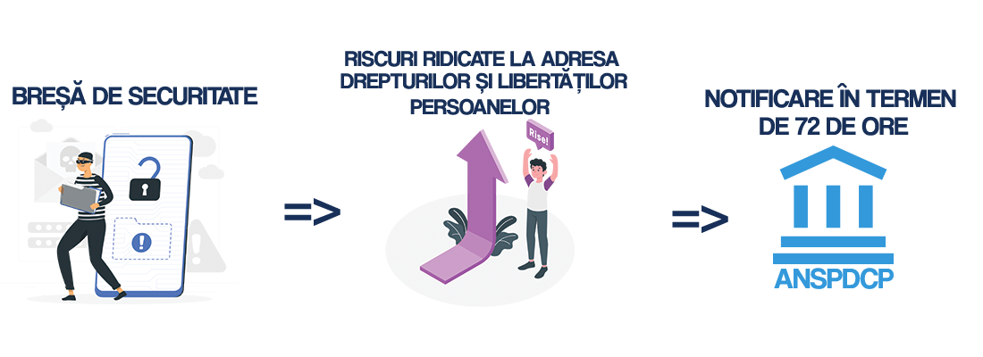
Notificarea autorității de supraveghere competente în cazul unei breșe de securitate
În cazul în care notificarea către autoritatea de supraveghere nu are loc în termen de 72 de ore, aceasta este însoțită de o explicație motivată pentru întârziere.

Slide 48
Informarea persoanei vizate cu privire la încălcarea securității datelor cu caracter personal
Articolul 34 din GDPR

Slide 49
Informare publică:
A avut loc o breșă de securitate.
Informarea persoanei vizate cu privire la încălcarea securității datelor cu caracter personal
În cazul în care o încălcare a securității datelor cu caracter personal este susceptibilă să genereze un risc ridicat la adresa drepturilor și libertăților persoanelor fizice, operatorul informează persoana vizată fără întârzieri nejustificate cu privire la această încălcare.
Informarea se poate realiza individual, cu excepția cazului în care această acțiune ar necesita un efort disproporționat. În această speță, se efectuează o informare publică cu privire la breșa de securitate.

Slide 50
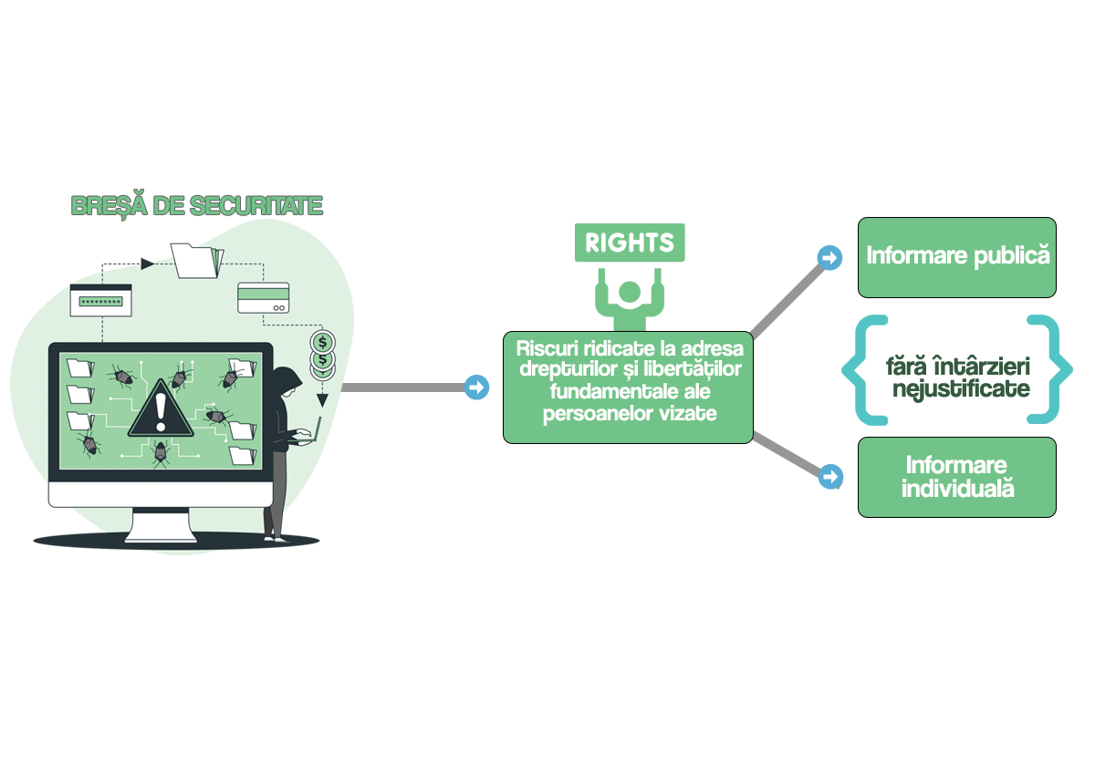
Informarea persoanei vizate cu privire la încălcarea securității datelor cu caracter personal

Slide 51

Descrierea și prezentarea Autorității Naționale de Supraveghere a Prelucrării Datelor cu Caracter Personal. Roluri, competențe și atribuții.

Slide 52
Prezentarea ANSPDCP
Autoritatea Națională de Supraveghere a Prelucrării Datelor cu Caracter Personal veghează la conformarea la prezentul regulament și respectarea noilor cerințe europene în materie de protecție a datelor cu caracter personal.
Totodată, ANSPDCP gestionează și soluționează plângerile ce sunt înaintate de către persoanele fizice.
ANSPDCP efectuează controale periodice la sediile operatorilor, sub forma unor audituri.

Slide 53
Prezentarea ANSPDCP
ANSPDCP colaborează cu autoritățile de supraveghere din alte state membre.
ANSPDCP este independentă, iar membrii acesteia sunt numiți de către Parlament și Președinte.
ANSPDCP colaborează cu operatorii și persoanele împuternicite, oferindu-le asistență în vederea aplicării eficiente a GDPR-ului.

Slide 54

Sancțiunile aferente nerespectării normelor prevăzute de către GDPR

Slide 55
Sancțiunile aferente nerespectării normelor prevăzute de către GDPR
Interzicerea capabilității de a mai desfășura activități de prelucrare a datelor cu caracter personal
Sancțiune contravențională (amendă)
Avertisment, proces verbal de constatare + plan de remediere

Slide 56
Sancțiunile aferente nerespectării normelor prevăzute de către GDPR
Nerespectarea elementelor esențiale aferente GDPR-ului poate atrage amenzi de până la 20 de milioane de euro sau 4% din cifra de afaceri mondială anuală aferentă exercițiului financiar încheiat în anul anterior.
Această chestiune reprezintă, în mod evident, sancțiunea maximă care se poate acorda organizațiilor care încalcă în mod repetat prevederile Regulamentului 679.
Totodată, este imperios necesar să menționăm faptul că sancțiunile se aplică într-un mod gradual.

Slide 57
Sancțiunile aferente nerespectării normelor prevăzute de către GDPR
În cazul autorităților publice, nerespectarea noilor cerințe europene în materie de protecție a datelor cu caracter personal poate genera amenzi contravenționale în cuantum de minimum 10.000 de Lei și maximum 100.000 de Lei.

Slide 58

Transferurile de date cu caracter personal
Capitolul V din GDPR

Slide 59

Transferurile de date cu caracter personal

Slide 60
Vă mulțumim pentru atenție!
Aveți întrebări?
Ne puteți contacta la adresa de e-mail de mai jos:
dpo@westgdpr.ro

